Slide 1
Projet M1-DAPM G3
EVS
ESTHEVENET –– FUSTER –– GACHA –– HEMON –– IVARS –– PERRIN –– ROUZIC

Slide 2
COMPTE RENDU DU SPRINT 1
Étude des algorithmes de vote
Implantation des algorithmes de vote en Java
Établissement du MCD
Mise en place du VPS

Slide 3
ÉTUDE DES ALGORITHMES DE VOTE - STV
Créé au 19e siècle
Basé sur le transfert de voix
Avantage : Prise en compte des préférences
Inconvénient : Dépouillement plus complexe
Utilisé en Irlande, à Malte et par le sénat Australien

Slide 4
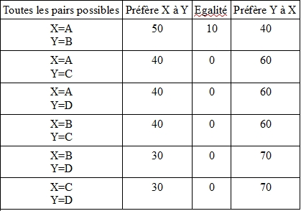
ÉTUDE DES ALGORITHMES DE VOTE – Kemeny-Young
Créé en 1959 par John Kemeny
Avantage : Unique méthode neutre qui satisfait le critère de Condorcet et le renforcement
Inconvénient : Temps de calcul (NP-hard)
Illustration : 4 candidats, 100 votants
Le calcul du score du vote ACBD donne 250

Slide 5
ÉTUDE DES ALGORITHMES DE VOTE – Jugement majoritaire
Créé par Balinski et Laraki en 2002
Avantage : Résiste aux stratégies de vote
Inconvénient : Temps de calcul exponentiel en cas d’égalité

Slide 6
Implantation DES ALGORITHMES DE VOTE – STV
Parcours des votes
Sélection des élus ou d’un éliminé
Répartition du surplus de voix

Slide 7
Implantation DES ALGORITHMES DE VOTE – Kemeny-young
Difficultés rencontrées
Solutions trouvées
Améliorations à implémenter

Slide 8
Implantation DES ALGORITHMES DE VOTE – Jugement majoritaire
Difficultés rencontrées
Solutions trouvées
Améliorations à implémenter

Slide 9
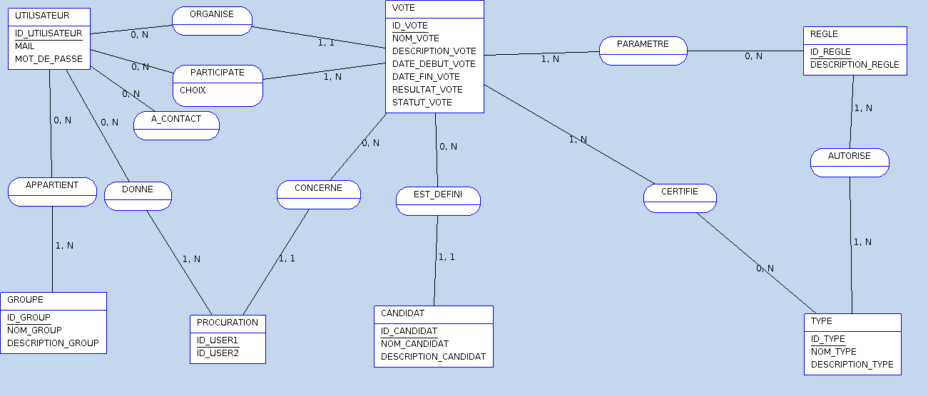
MCD

Slide 10
Serveur
Code métier
Mise en place de l’API REST
Test de connexion

Slide 11
VPS
Choix du VPS
Installation des modules requis
Mise en place d’un service

